Slide 1
Тема урока: Задачи с сюжетами, связанными с изделиями русских народных промыслов. Сумма и разность отрезков.
2 класс
Учитель: Киселева С.А.

Slide 2
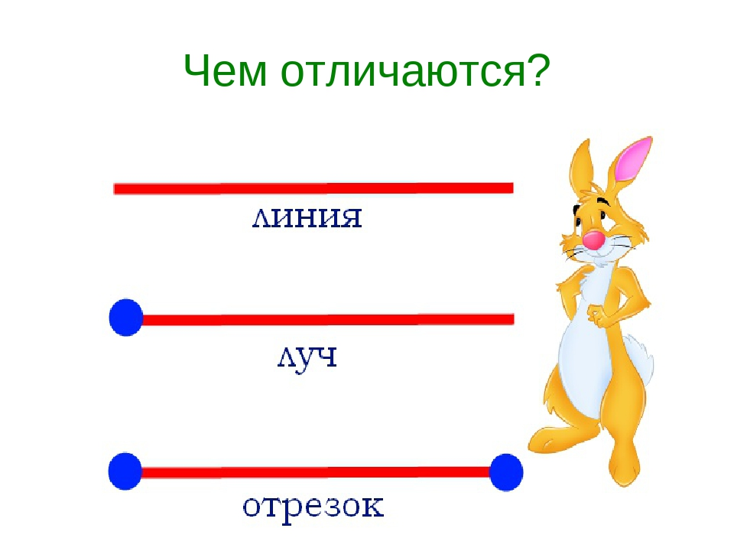
Цель
закрепление умение составлять и решать задачи, обратные данной; учить выполнять сложение и вычитание длин отрезков.

Slide 3
Изучение нового материала
Просмотрите новый материал с помощью видео, Математика 2 класс (Урок№2 - Сумма и разность отрезков.), перейдя по ссылке:
https://www.youtube.com/watch?v=yqBEw8BYWeM&t=62s

Slide 4
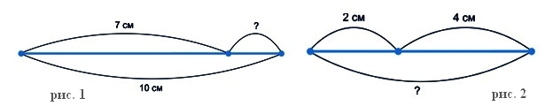
Задание №1
Вычислите сумму или разность отрезков и запишите ответ:

Slide 5
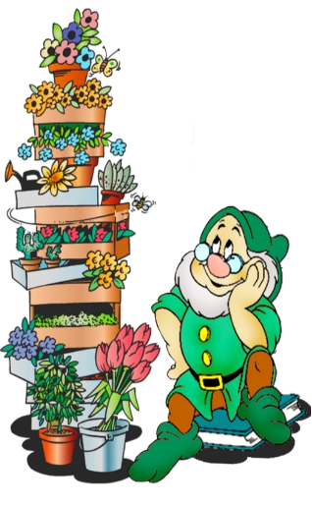
Задание №2
Сравните единицы измерения №6 с. 30 в учебнике.

Slide 6

Задание для контроля:
Начертите отрезки АВ- 5 см, CD длинной, на 3 см больше, чем АВ и СА длинной, на 3 см меньше, чем АВ

Slide 7

Домашнее задание
Решите задачу в учебнике № 5с. 30.
СПАСИБО ЗА ВНИМАНИЕ!

